Slide 1
Oxford University press ebook 이용자 가이드
국가인권위원회 인권도서관
https://library.humanrights.go.kr

Slide 2
인권도서관/ 전자자료/ 전자책

Slide 3
OUP 제품소개
출판사 소개 (Oxford University Press)
- Oxford University Press(옥스퍼드 대학교 출판부, OUP)는 옥스퍼드 대학교의 소속되어 있는 세계 최대의 대학교 출판부입니다.
★ 국가인권위원회 보유 eBook 타이틀 – 인권 관련 타이틀 총 48종
OUP에서 출판된 최고 수준의 학술서(Monograph) 14,000종 이상을 제공 하고 있으며, 인문,사회과학 등 광범위한 분야를 포괄하고 있습니다.
세계 주요 대학출판부의 학술서를 이용실적에 따라 타이틀 별로 구입할수 있습니다. (옥스포드 대학 출판부가 엄선한 eBook Collection)

Slide 4
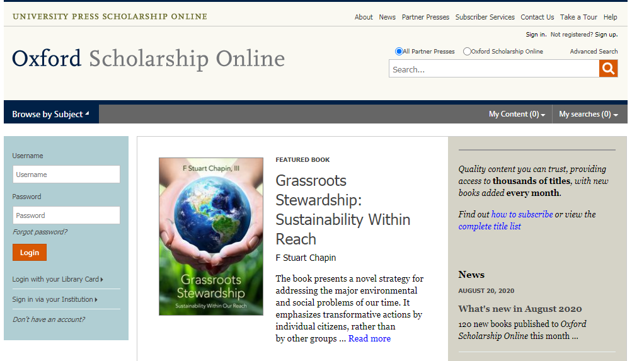
OUP 메인화면
1
2
검색창: 키워드 검색 제공
주제분야별 브라우징 제공
2

Slide 5
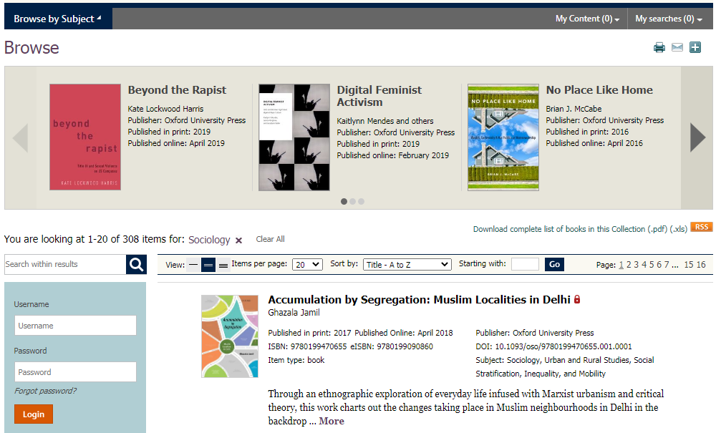
OUP 이용화면
1
2
주제분야 브라우징 이용 화면
해당 주제분야에 포함되어 있는 eBook 타이틀 리스트 제공

Slide 6
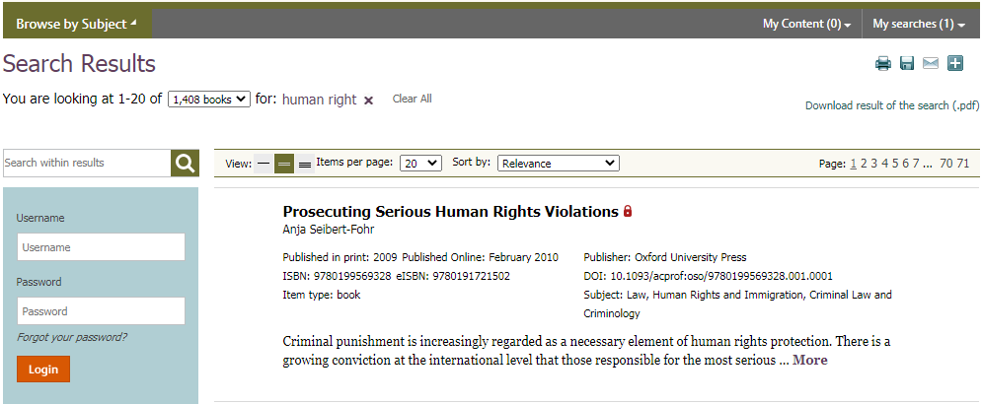
OUP 검색결과 화면
1
2
3
4
키워드 검색결과 화면
부가기능 메뉴: 인쇄, 저장, 공유 등
패싯 기능: 결과 내 재검색, 검색 설정,
자료 유형별 설정 등
4) 검색 결과 자료 리스트

Slide 7
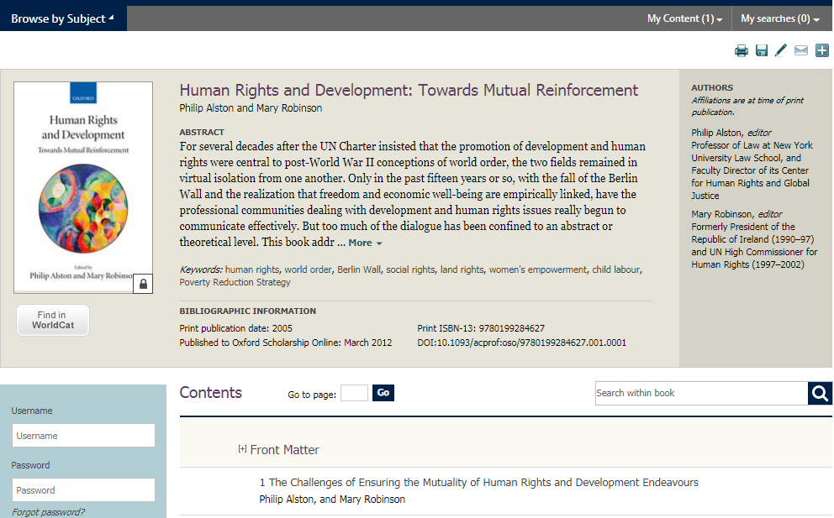
OUP 타이틀 상세보기1
1
타이틀 상세 정보 안내
타이틀 내 검색창
타이틀 수록 내용 클릭하여 상세 내용 확인
3
2
4

Slide 8
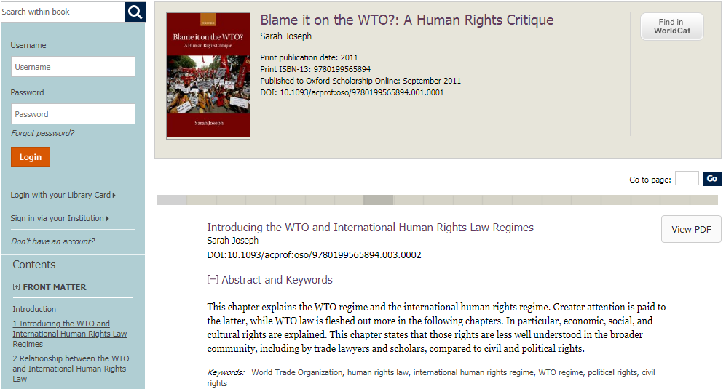
OUP 타이틀 상세보기2
1
2
초록 정보 제공
PDF 다운로드 하여 열람 가능

Slide 9
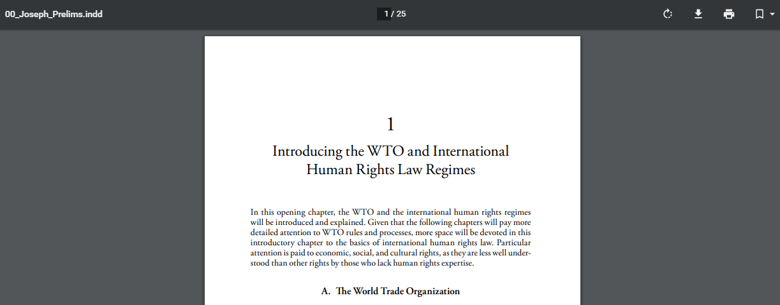
OUP 타이틀 상세보기3
1
2
부가기능: PDF 다운로드, 인쇄, 이메일 등
원문 내용
화면 크기 조정 메뉴
3

